Slide 1
Perceptron Multicamadas

Slide 2
Introdução ao Perceptron multicamadas
Problema existente:
Categorizar dados, considerando múltiplos rótulos.
Solução:
Utilização de camadas adicionais durante a execução do Perceptron.

Slide 3

Neurônio
Cada neurônio presente na rede realizará os seguintes cálculos:
Sinal funcional, função não linear do dado de entrada e dos pesos do neurônio;
Erro em relação aos pesos de entrada.
φ_{j} é a função de ativação;
v_{j} é a soma ponderada dos valores de entrada juntamente com o bias;
n é o número da iteração;
j é o número do neurônio.

Slide 4

Neurônio
Cada neurônio presente na rede realizará os seguintes cálculos:
Sinal funcional, função não linear do dado de entrada e dos pesos do neurônio;
Erro em relação aos pesos de entrada.
e(n) é o erro na saída do neurônio;
j é o neurônio atual;
n é o número da iteração;
C é o universo que contém os neurônios.

Slide 5
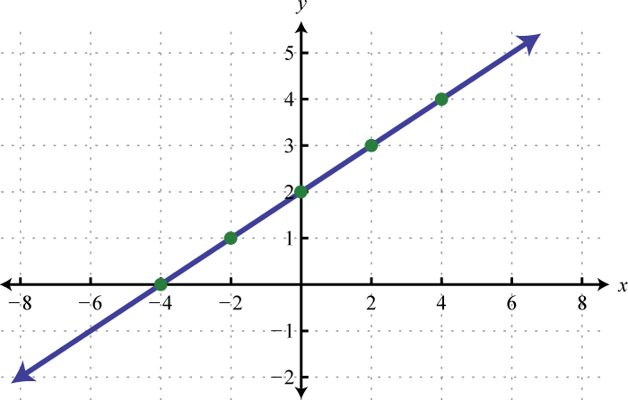
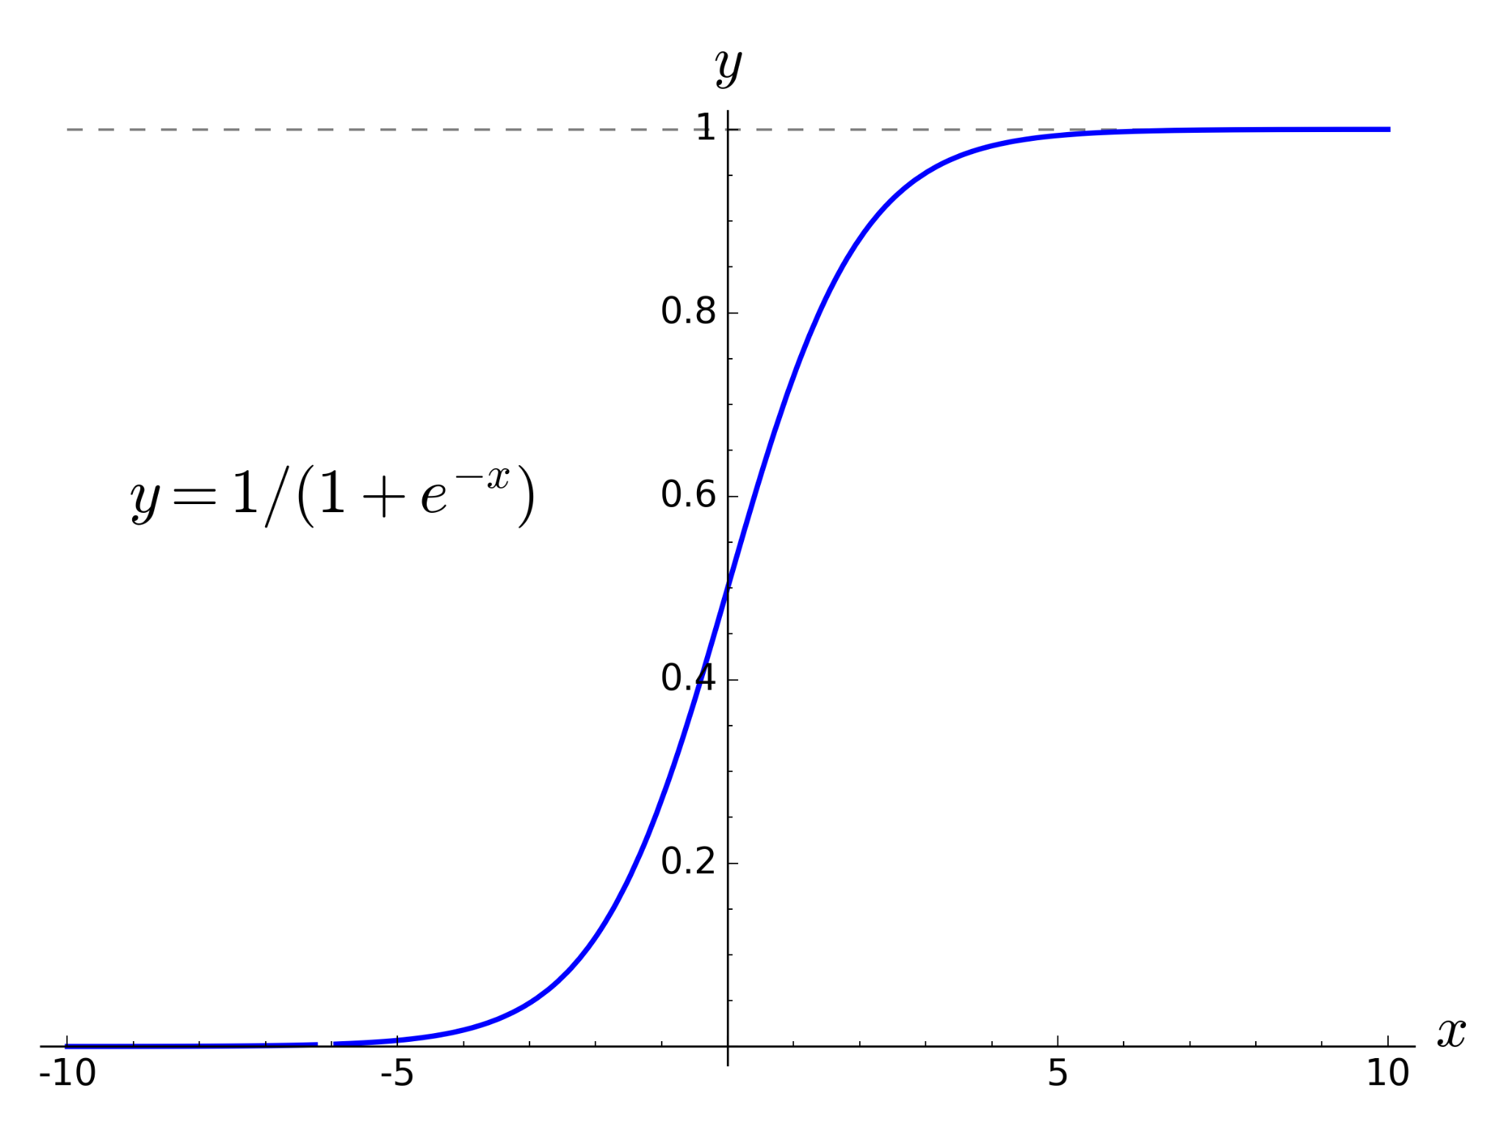
Funções de ativação
Perceptron:
Função linear.
y = { 1 ​se w ⋅ x + b > 0
{ 0, caso contrário​
Perceptron Multicamadas:
Para todas entradas, é possível calcular uma derivada.
y = 1 / (1 + e^{-x})

Slide 6
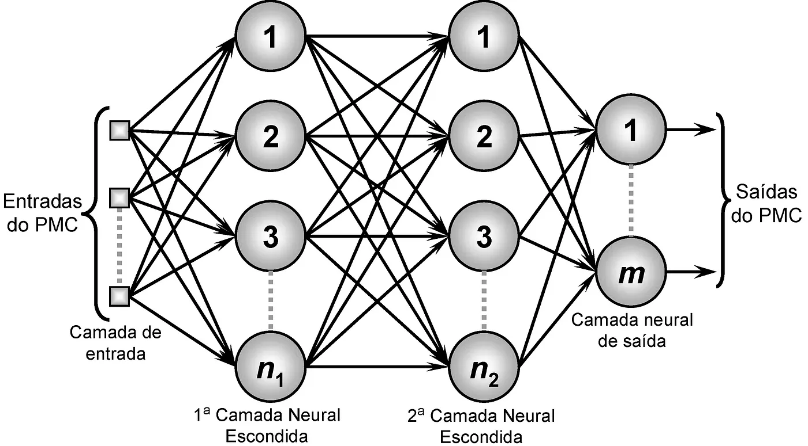
Fluxograma

Slide 7
Etapas para classificação Perceptron Multicamadas
1) Carregar as informações do dataset Íris nas variáveis x e y;
2) Separar as entradas entre treinamento e teste;
3) Definir as camadas escondidas a serem utilizadas pelo Perceptron;
4) Verificar os resultados obtidos.

Slide 8
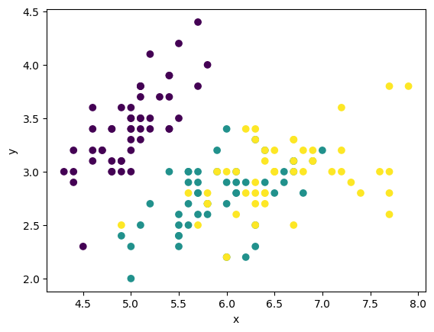
Carregar as informações do dataset Íris nas variáveis x e y
X: possui os dados de
entrada;
y: possui os rótulos originais
destes dados.
iris_data = load_iris()
X = pd.DataFrame(iris_data.data,
columns=iris_data.feature_names)
y = iris_data.target

Slide 9
Separar as entradas entre treinamento e teste
X_train e y_train possuem os valores dos dados recuperados de entrada e os seus respectivos rótulos, que serão utilizados para treinamento;
X_test e y_test possuem os dados para realização do teste após o treinamento.
StandardScaler() melhora o
treinamento.
X_train, X_test, y_train, y_test = train_test_split(X,y,random_state=1, test_size=0.2)
sc_X = StandardScaler()
X_trainscaled=sc_X.fit_transform(X_train)
X_testscaled=sc_X.transform(X_test)

Slide 10
Definir as camadas escondidas a serem utilizadas pelo Perceptron
hidden_layer_sizes adiciona as camadas extras do Perceptron;
4 camas, com 256, 128, 64 e 32 neurônios, respectivamente.
activation=”relu” - função de ativação nas camadas;
.fit treina o Perceptron.
clf = MLPClassifier(hidden_layer_sizes=(256,128,64,32),activation="relu",random_state=1).fit(X_trainscaled, y_train)
y_pred=clf.predict(X_testscaled)

Slide 11
Fluxograma
sepal width (cm) = 3.0
sepal length (cm) = 4.9
1
1
Saída 1
1
1
2
2
Saída 2
2
2
sepal width (cm) = 3.5
sepal length (cm) = 5.1
3
3
Saída 3
3
3
256 neurônios
128
neurônios
64
neurônios
32
neurônios
Camada de entrada
Camada de saída

Slide 12
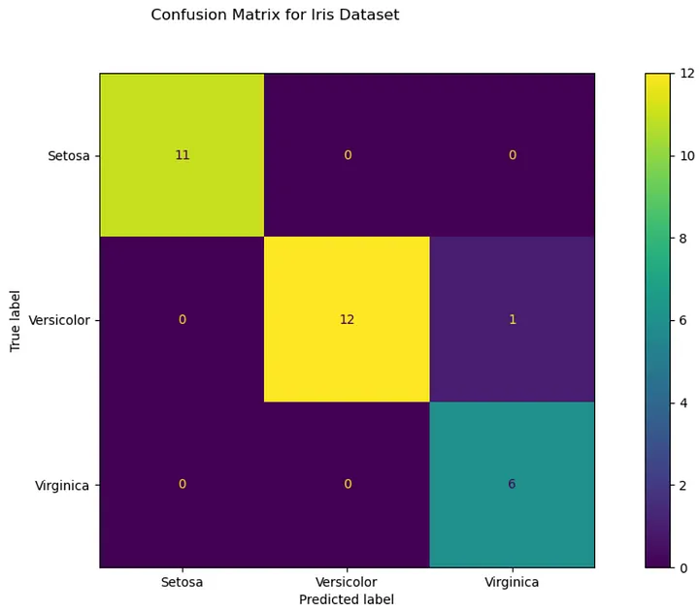
Verificar os resultados obtidos
Matriz de confusão
Resumo os dados obtidos da
classificação do Perceptron em uma tabela
de dupla entrada;
Neste método, é passado os valores
das labels originais e os resultados obtidos da
execução do Perceptron.

